Slide 1
Держава Бруней
Підготував
Учень 10-А класу
Прядко Андрій
01.04.2014

Slide 2
Загальна характеристика
Державний прапор

Slide 3
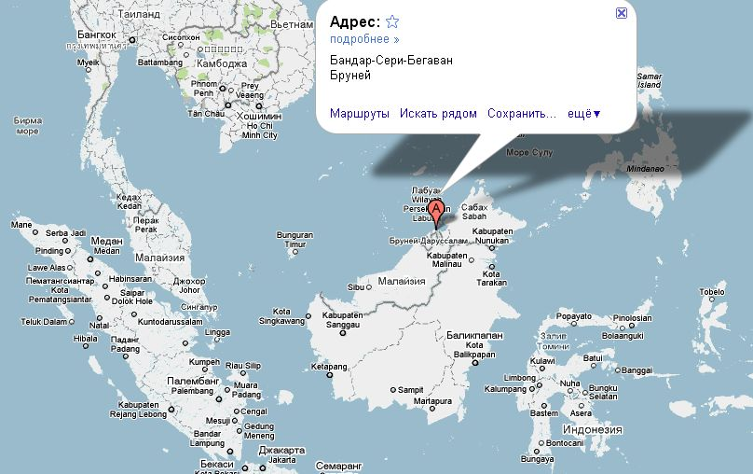
Економіко-географічне положення

Slide 4
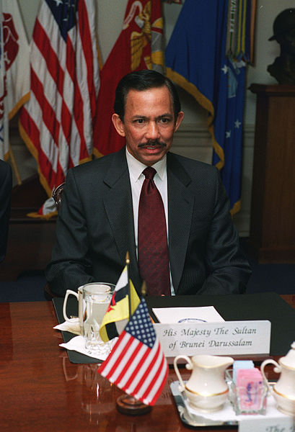
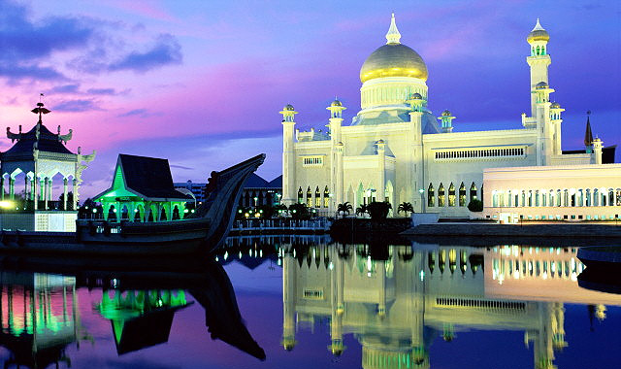
Історія формування

Slide 5
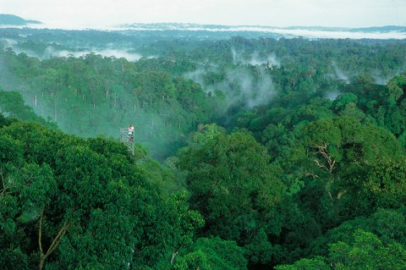
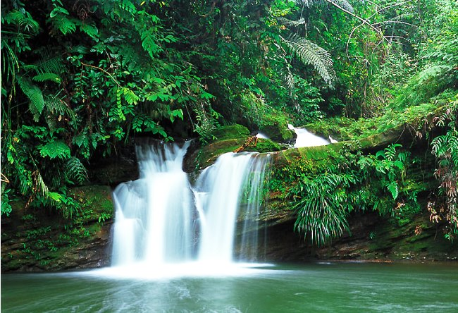
Природні умови Брунею

Slide 6
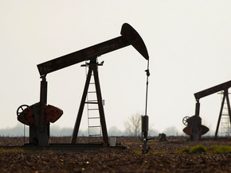
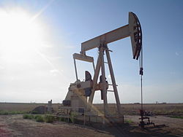
Природні Ресурси

Slide 7
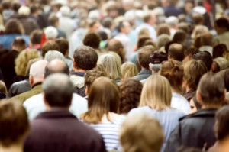
Населення країни

Slide 8
Господарство
Сільське господарство розвинене недостатньо , 80% продуктів харчування імпортуються

Slide 9
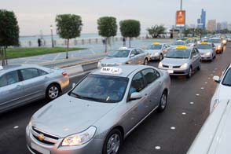
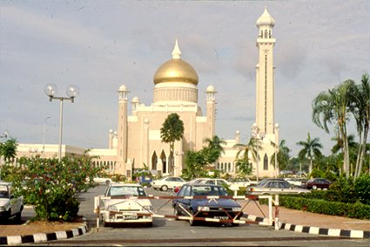
Транспортна система

Slide 10
Зовнішні економічні зв’язки
експорт - скраплений природний газ (найбільший експортер у світі) і нафта.

